Slide 1
আজকের ক্লাসে সবাইকে স্বাগতম

Slide 2
মো. মাছুম বিল্লাহ্‌
সহকারী শিক্ষক
রসুলপুর আদর্শ উচ্চ বিদ্যালয়
চান্দিনা, কুমিল্লা।
মোবাইল # ০১৭২২-৬৫১১৫৯
ই-মেইলঃ smmasum59@gmail.com

Slide 3
শ্রেণি- দশম
অধ্যায়- চতুর্দশ

Slide 4
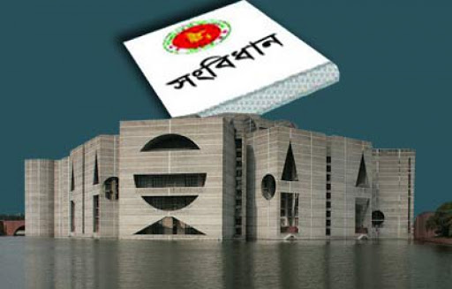
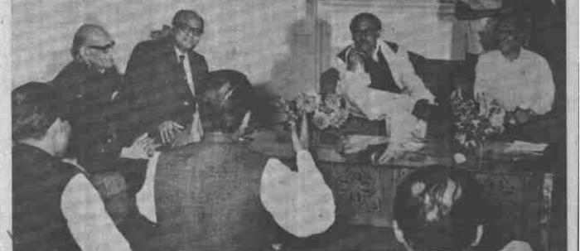
ছবি দেখে চিন্তা করে বল...
সংবিধান প্রণয়ন ১৯৭২
Notes:
শিক্ষক প্রশ্নের মাধ্যমে শিক্ষার্থীদের নিকট থেকে গণপরিষদে সংবিধান প্রনয়ণ কথাটি বের করার চেষ্টা করবে।

Slide 5
এই পাঠ শেষে শিক্ষার্থীরা...
১. সংবিধান কী তা বলতে পারবে;
২. সংবিধান প্রণয়নের পটভূমি ব্যাখ্যা করতে পারবে;
৩. সংবিধানের বৈশিষ্ট্য বিশ্লেষণ করতে পারবে।

Slide 6
সংবিধান কাকে বলে?
কোন দেশ বা জনগোষ্ঠীর বা সংগঠনের শাসনব্যবস্থার মূল গ্রন্থ যাতে স্বায়ত্তশাসিত কোন রাজনৈতিক সত্তার কর্তব্য নির্ধারণের মৌলিক নিয়ম ও সূত্রসমূহ, যেমন গঠন পদ্ধতি, পরিচালক, কাঠামো ইত্যাদি লিপিবদ্ধ থাকে কিংবা অলিখতরৃপে প্রচলিত থাকে তাকে সংবিধান বলে।
Notes:
১. সংবিধান কাকে বলে?

Slide 7
সংবিধানের প্রকারভেদঃ
সংবিধান দুই প্রকার
লিখিত
অলিখিত
Notes:
শিক্ষক এখানে বাংলাদেশের সংবিধানের সংক্ষিপ্ত আলোচনা করবে।

Slide 8
একক কাজ
১. সংবিধান কাকে বলে?
২. সংবিধান কত প্রকার ও কি কি?
৩. বাংলাদেশের সংবিধান কোন কোন ভাষায় লিখা?
সময় ০৫ মিনিট

Slide 9
দুই বছরে ভারত সংবিধান প্রণয়নে সফল হয়।
পাকিস্তানের সময় লেগেছে নয় বছর, তাও কার্যকর হয়নি।
মাত্র ৯ মাসে বিশ্বের অন্যতম সুন্দর সংবিধান প্রণীত হয়েছে বঙ্গবন্ধু সরকারের নেতৃত্বে।

Slide 10
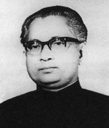
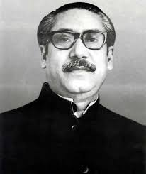
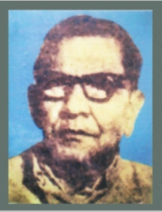
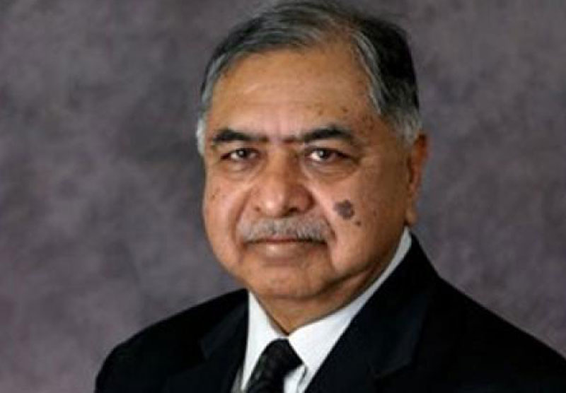
সংবিধানের পটভূমি
বঙ্গবন্ধুকে গণপরিষদের সংসদীয় দলীয় নেতা নির্বাচন করা হয়।
ডেপুটি স্পিকার পদে নির্বাচিত হন মোহাম্মদ উল্লাহ্‌।
ড. কামাল হোসেন এই কমিটির আহবায়কের দায়িত্ব পালন করেন। কমিটির সদস্য সংখ্যা ছিল ৩৪ জন।
গণপরিষদের প্রথম স্পিকার নির্বাচিত হন শাহ আব্দুল হামিদ।

Slide 11
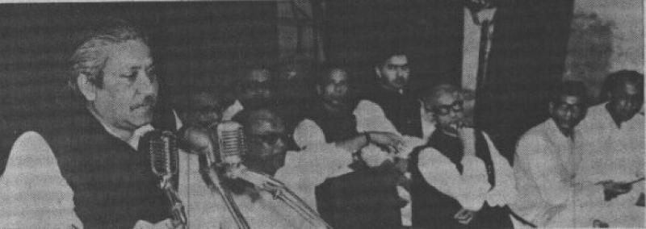
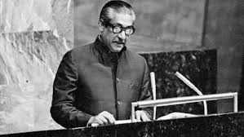
বঙ্গবন্ধু বলেন, এই সংবিধান শহিদের রক্তে লিখিত, এ সংবিধান সমগ্র জনগণের আশা-আকাঙ্খার মূর্ত প্রতীক হয়ে বেঁচে থাকবে।
কমিটি ১৯৭২ সালের ১১ অক্টোবর খসড়া সংবিধানের কাজ শেষ করে। ১৯ অক্টোবর থেকে সংবিধান বিল সম্পর্কে গণপরিষদে আলোচনা শুরু।
১৯৭২ সালের ৪ঠা নভেম্বর সংবিধান বিল গণপরিষদে পাস হয়। ১৯৭২ সালের ১৬ই ডিসেম্বর প্রথম বিজয় দিবসে সংবিধান কার্যকর হয়।

Slide 12
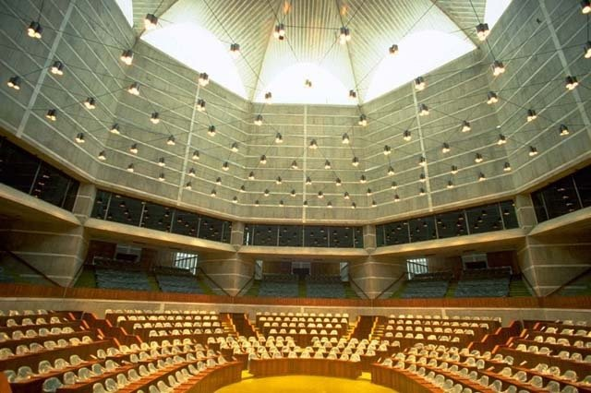
সংবিধানের বৈশিষ্ট্যঃ
একটি প্রস্তাবনা
১১টি ভাগ
১৫৩টি অনুচ্ছেদ
৪টি তফসিল
গণপ্রজাতন্ত্রী বাংলাদেশের সর্ব্বোচ আইন হলো বাংলাদেশের সংবিধান।

Slide 13
রাষ্ট্র পরিচালনার মূলনীতি
গণতন্ত্র
সমাজতন্ত্র
ধর্মনিরপেক্ষ
জাতীয়তাবাদ
Notes:
শিক্ষক চারটি নীতি সংক্ষেপ্র আলোচনা করেবন

Slide 14
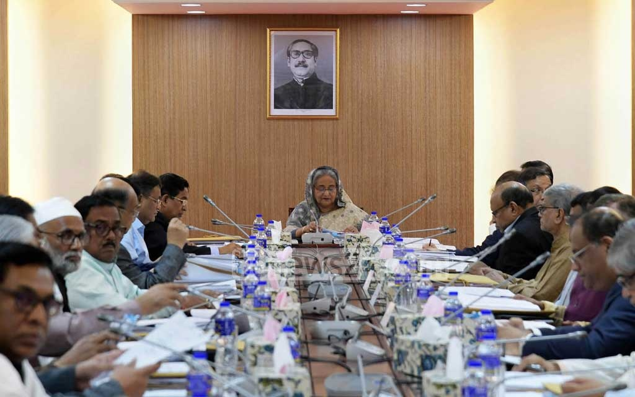
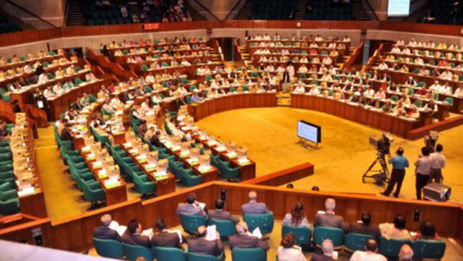
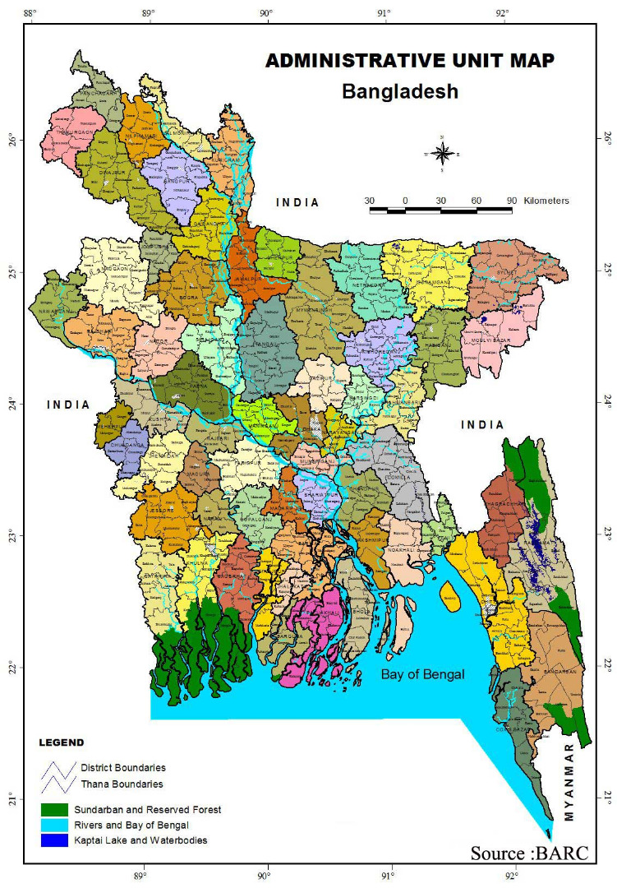
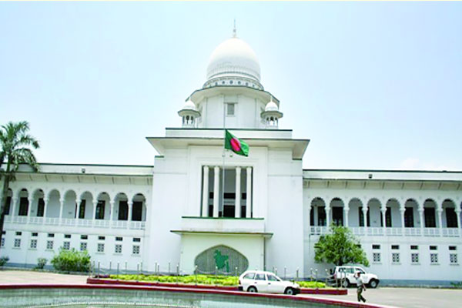
সরকারের অধীনে সারা দেশের প্রশাসন পরিচালিত হয়।
রাষ্ট্রের সকল নির্বাহী ক্ষমতা প্রধানমন্ত্রী ও মন্ত্রিসভার ওপর ন্যস্ত থাকে।
সংবিধানে এক কক্ষবিশিষ্ট আইন পরিষদের ব্যবস্থা করা হয়।
সংবিধানের বিধান অনুযায়ী প্রধান বিচারপতি এবং অন্যান্য বিচারক স্বাধীনভাবে বিচারকাজ পরিচালনা করবেন।
নাগরিকের ব্যক্তিত্ব বিকাশের অধিকারের নিশ্চয়কা থাকা জরুরি। ব্যক্তিস্বাধীনতায় কেউ হস্তক্ষেপ করতে পারবে না।

Slide 15
দলগত কাজ
সংবিধানের যে কোন পাঁচটি বৈশিষ্ট্য সম্পর্কে সংক্ষেপে লিখ ।
১৯৭২ সালের সংবিধানের প্রধান বৈশিষ্ট্যগুলো আলোচনা করে এ সংবিধান সম্পর্কে তোমার মতামত লিখে আনবে।
সময় ১০ মিনিট।

